Slide 1
嘉義縣政府自製數位教材種籽培育班 【EverCam 8.1實做入門】
講師 陳育寬

Slide 2
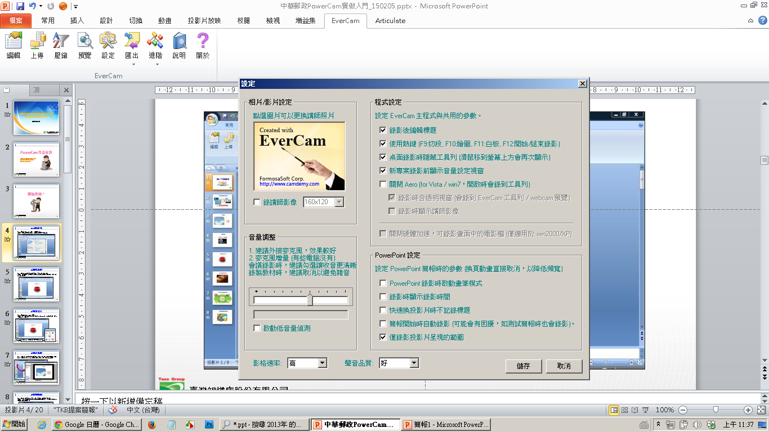
*01調整音量
動作：投影片→Evercam→設定→音量調整→儲存
小叮嚀：錄製前記得做試錄 這個動作，免得錄半天結果聽不到聲音喲
1
2
3
4

Slide 3
*02開始錄製
動作：投影片→選擇要錄音的那一頁→按下紅色按鈕→錄音→ESC
小叮嚀：選擇預備上台展示的數位教材的投影片起始頁，開始錄製。找找看，紅色小按鈕在哪裡?!

Slide 4
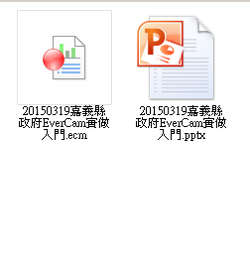
03觀看結果
動作：投影片→EverCam→預覽
小叮嚀：錄好的內容,會存放在與簡報同一個目錄下的「同名.ecm」
強烈建議：先試錄一頁,播放出來聽,若聲音覺得可以,再接續錄之後的部份
「同名.ecm」和投影片在同一層資料夾裡

Slide 5
04重新錄製
動作1：投影片→選擇要重錄的那一頁→按下紅色按鈕→錄音→ESC[操作圖示可參考前面]
動作2：投影片→EverCam→編輯→標題→刪除、上移、下移→儲存→離開
1
2
4
5
3

Slide 6
*05編排順序
動作：投影片→EverCam→編輯→標題→刪除、上移、下移→儲存→離開
小叮嚀：將想要的標題頁面，重新刪除、上移、下移等整理
2
3
3
4
5
1

Slide 7
*06美化標題
動作1：投影片→EverCam→編輯→點兩下標題做文字修改
動作2：投影片→EverCam→編輯→向左縮排、向右縮排 (EX. 把4-1、4-2向右縮排)
動作3：投影片→EverCam→編輯→打勾「播放時取消段落編號」
動作4：投影片→EverCam→編輯→向上合併 ( EX. 把3-2(1) 與 3-2(2) 合併為3-2 )
4
1
2
3

Slide 8
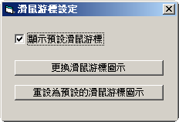
07更換滑鼠
動作：投影片→EverCam→編輯
1

Slide 9
*08更換照片
動作：投影片→EverCam→設定→相片/影片設定
1
2
3
4

Slide 10
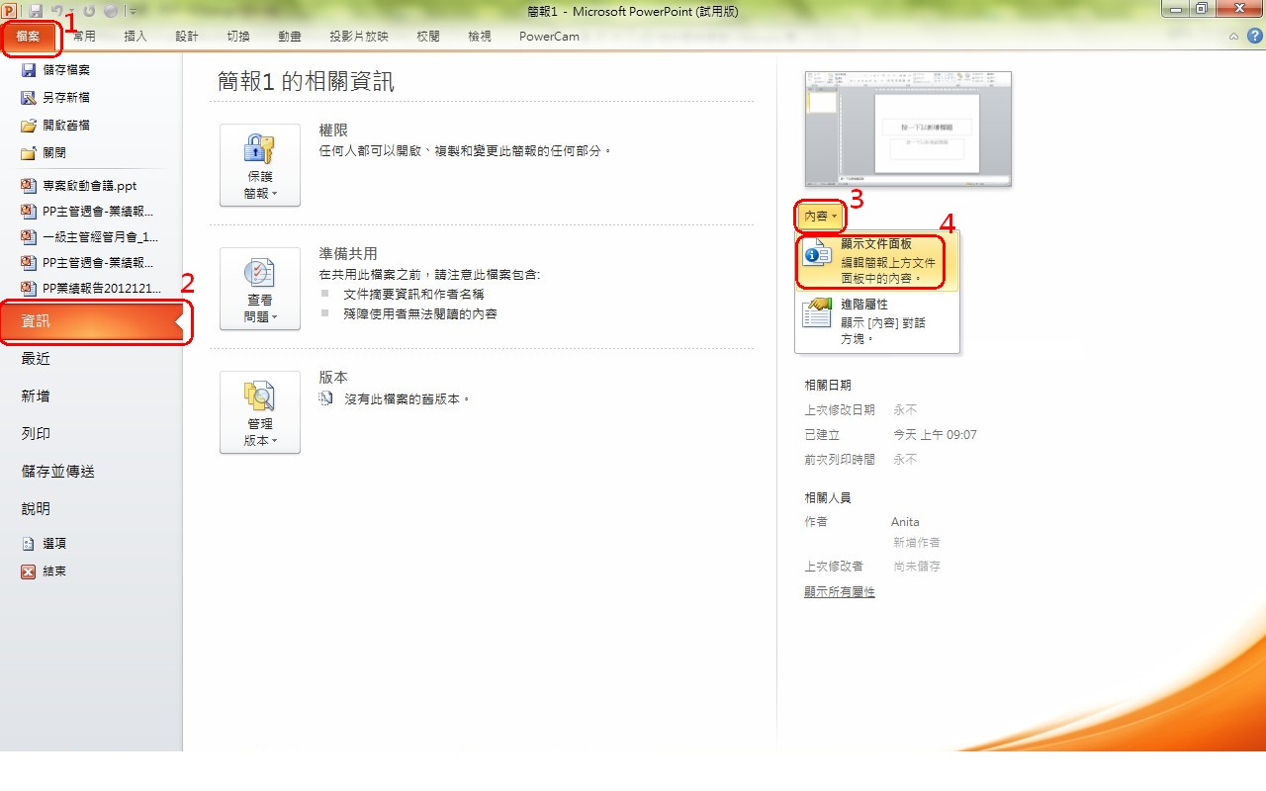
*09更換課程名稱
動作：檔案→資訊→內容→顯示文件面板
小叮嚀：作者欄位輸入「單位_姓名」(EX. 阿里山鄉公所_王大明)；標題欄位輸入「課程名稱( EX. 阿里山的美)」。更改後，將會出現在EverCam作品的左上方。可預覽看是否已更改成功。

Slide 11
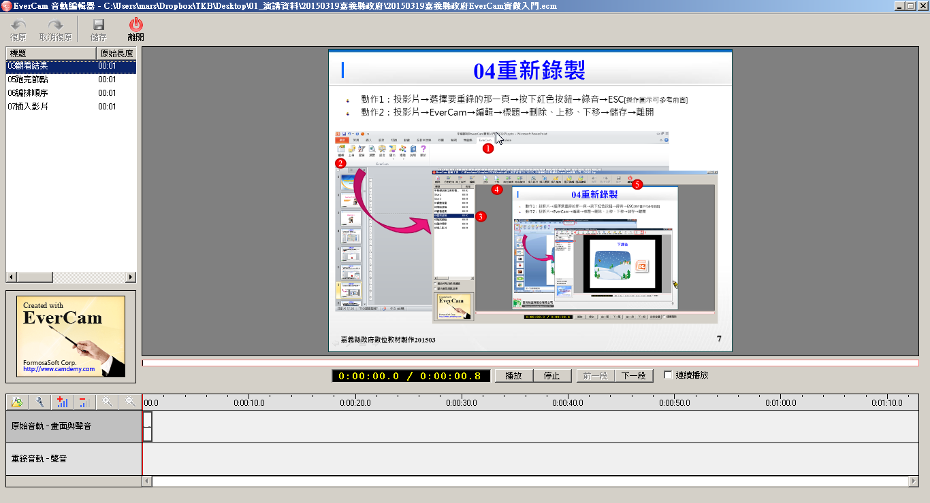
10調整聲音
動作：投影片→EverCam→進階→音軌編輯→選擇標題→增/減音量→儲存/離開
1
2
5
3
4

Slide 12
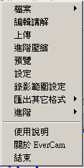
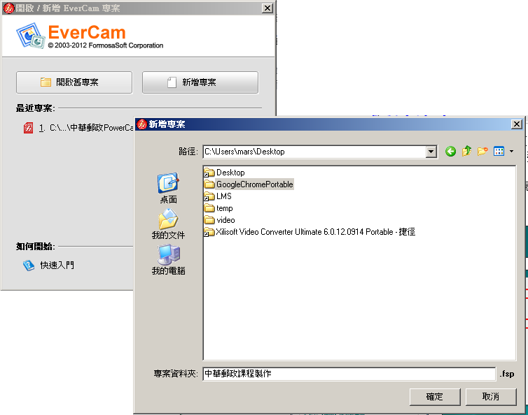
11錄製桌面
動作：桌面→EverCam捷徑→新增專案→瀏覽→專案名稱→確定→按下紅色按鈕
小叮嚀1：網頁講解、Word檔、PDF檔…等各種非PowerPoint的素材，可透過錄製桌面的方式予以錄製。錄製完後，自動產生「index 1、index 2、… 」等標題。
小叮嚀2：如須編輯與預覽，則可點選下拉選單點選「編輯講解」或「預覽」。
1
6
7
8
2
9
3
4
5

Slide 13
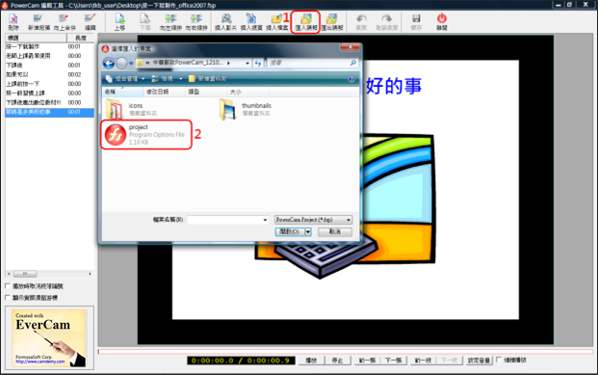
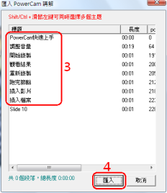
12合併作品
動作：投影片→EverCam →編輯→匯入講解→檔名.fsp→project→挑選欲匯入的標題→匯入
小叮嚀：合併後，可再進行編修

Slide 14
恭禧您
完成一份精美的傑作!!

Slide 15
嘉義縣政府自製數位教材種籽培育班 【EverCam Point 實做入門】
講師 陳育寬

Slide 16
範例一：隱藏個資

Slide 17
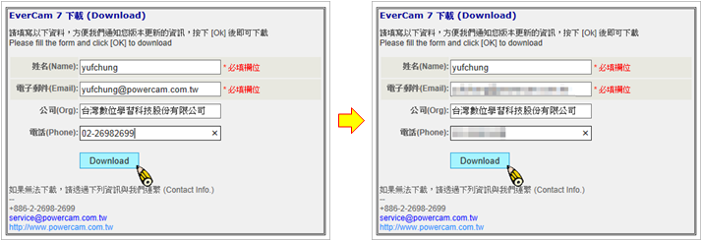
修正的目的
錄影的過程中，有時會將個資等私密性資料錄進教材中，我們可以透過馬賽克功能，以馬賽克效果，隱藏不適合公開的資料例如電子信箱，登入帳號以及手機號碼 。

Slide 18
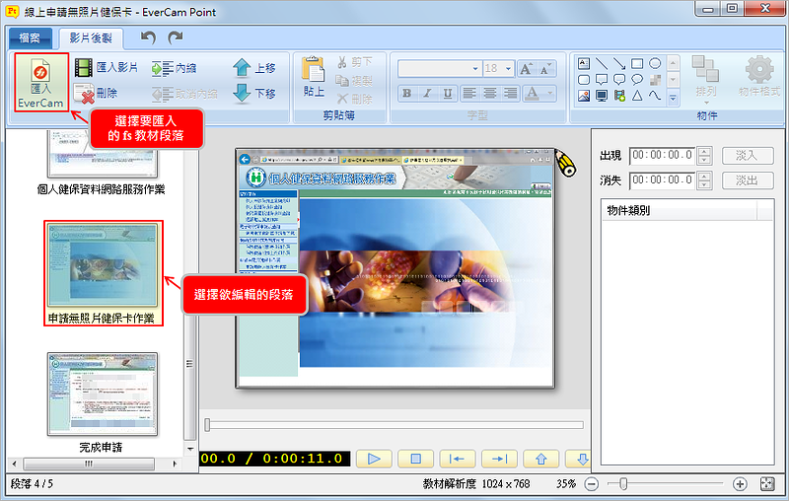
匯入 EverCam 教材

Slide 19
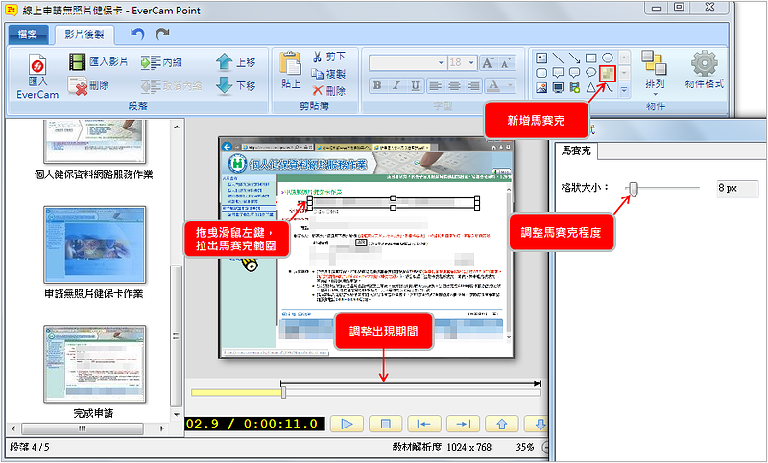
加上馬賽克

Slide 20
範例二：加強重點說明

Slide 21
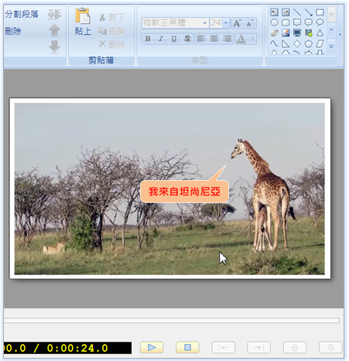
加強重點說明

Slide 22
插入繪圖物件
在欲插入對話方塊的時間上點選物件列表中的物件。接著，拖曳「調整紐」調整物件大小，而拖曳物件改變其位置。左右移動時間軸上方黑色箭頭可以設定物件動畫持續的時間。或者你也可以點選 「物件列表」 後在右邊視窗設定動畫出現和消失的時間以及動畫模式。

Slide 23
範例三：為影片配上 EverCam 製作的背景

Slide 24
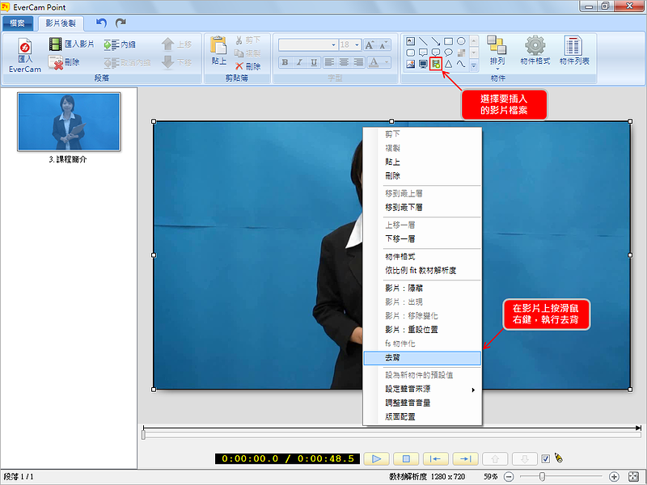
插入講師 video 並去背

Slide 25
調整講師 video 的大小及位置

Slide 26
敬請指教 台灣知識庫 陳育寬 02-23315551#138 0952-278-180 線上教學http://goo.gl/nY6zwh mars@tkb.com.tw

